Slide 1
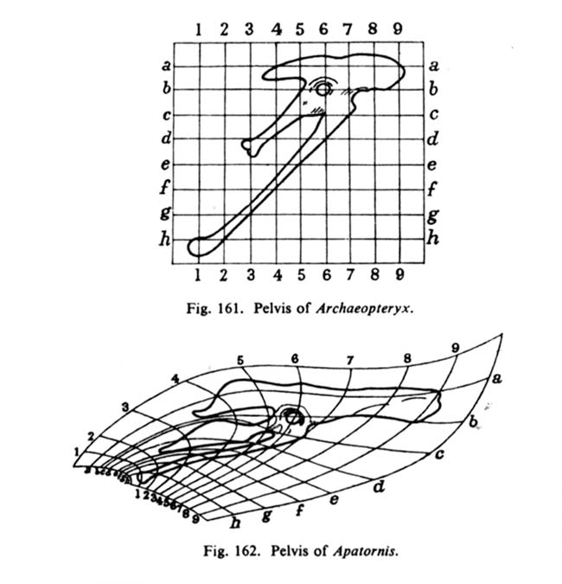
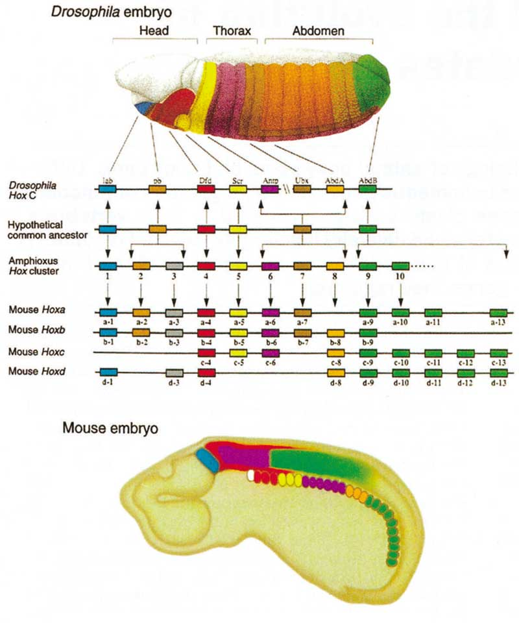
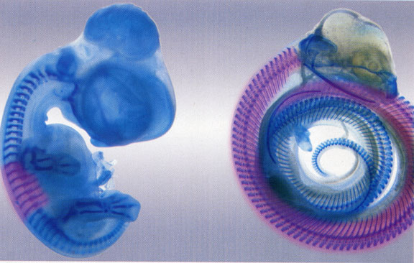
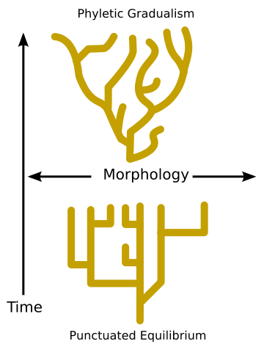
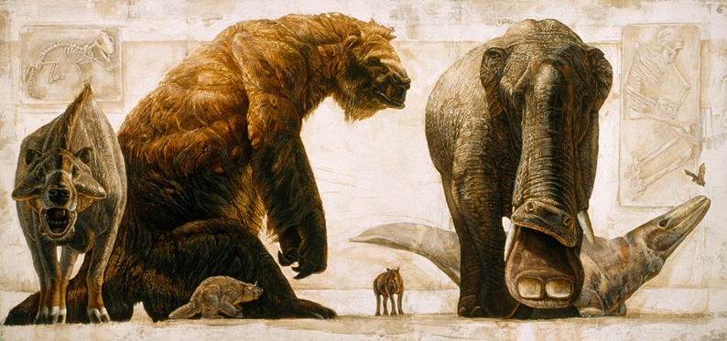
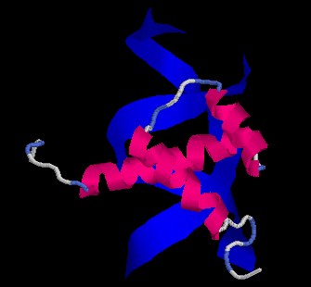
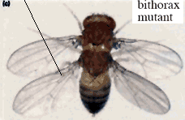
MAKROEVOLUCE

Slide 2
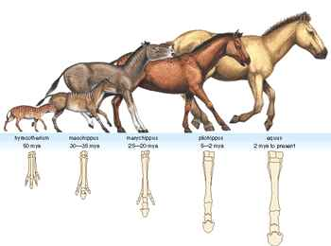
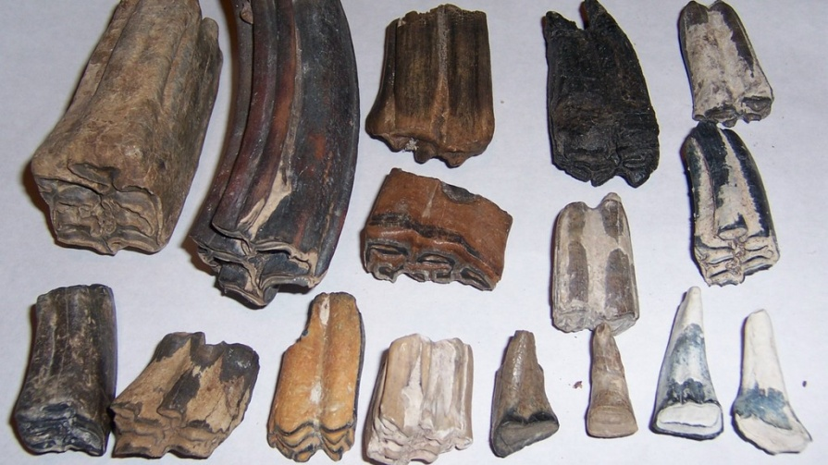
Tempo evoluce
teorie přerušovaných rovnovah
Rychlost evoluce:
rozdíl hodnoty znaku v čase t₂ a t₁
Haldane (1949)
časový interval t₂ - t₁
1 darwin = změna znaku o faktor e za 1 milion let

Slide 3
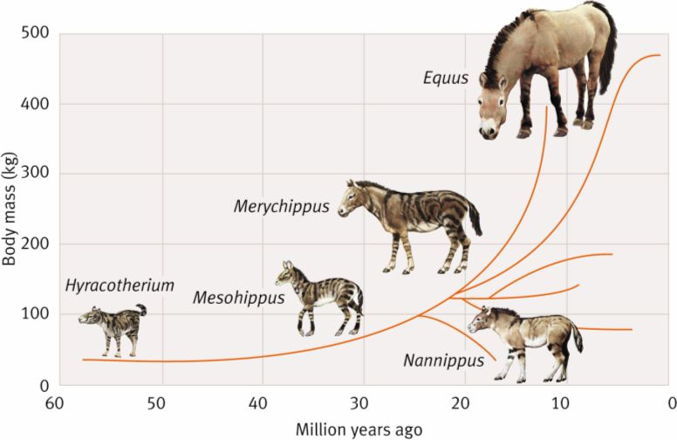
G. G. Simpson:
evoluce bradytelická (pomalá)
horotelická (střední, např. koně)
tachytelická (rychlá)

Slide 4
Haldane (1949): třetihorní koně – 0,04 darwinů
domestikace – 10³ darwinů
Kuertén (1959): holocénní savci – 12,6 darwinů
pleistocénní savci – 0,5 darwinů
třetihorní savci – 0,02 darwinů
… důvodem rozdílů odlišné časové intervaly
nevýhody: 1. faktor e není biologicky přirozený
2. používá absolutní čas
3. nebere v úvahu měřený časový interval
4. nelze srovnávat plochy/objemy/lineární rozměry
⇒ Haldane (1949), Gingerich (1993): 1 haldane = změna měřená
v jednotkách standardní odchylky za 1 generaci

Slide 5

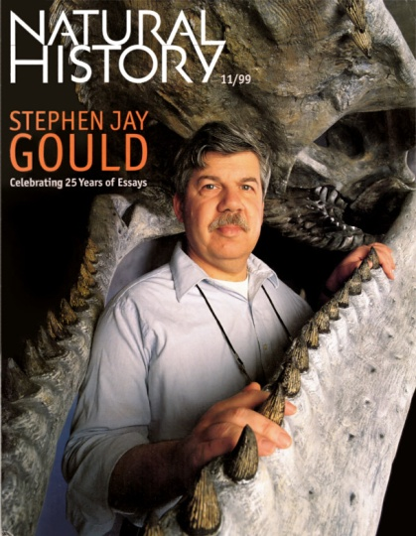
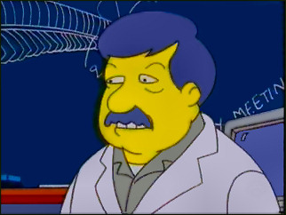
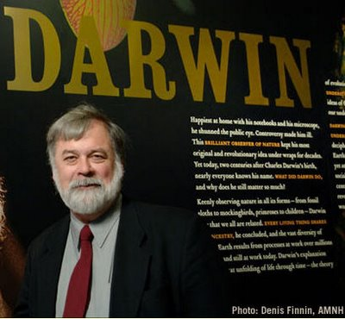
Teorie přerušovaných rovnovah:
Stephen Jay Gould, Niles Eldredge (1972)
stáze vs. rychlá změna
S.J. Gould
N. Eldredge

Slide 6
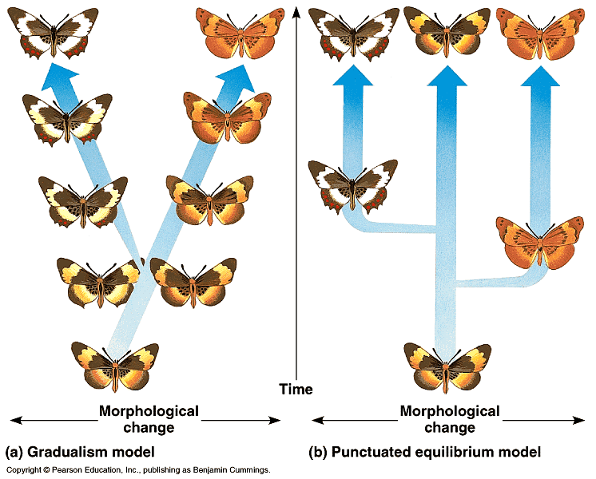
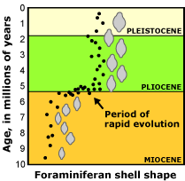
stáze vs. rychlá změna
stáze
Mechanismus?
peripatrická speciace
makromutace – R. Goldschmidt, The Material Basis of Evolution (1940): „nadějná monstra“

Slide 7
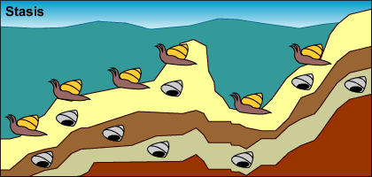
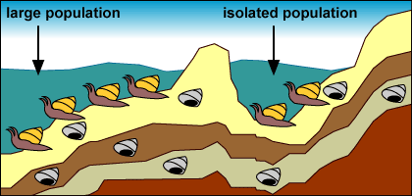
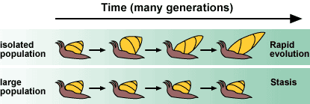
Peripatrická speciace a přerušované rovnováhy

Slide 8
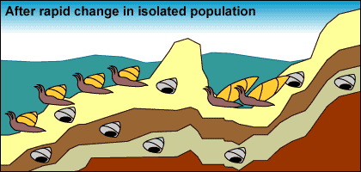
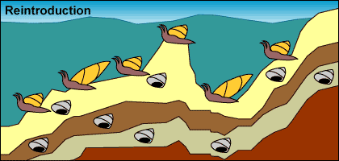
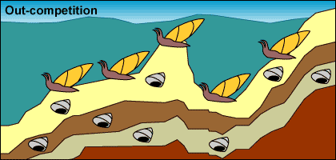

Slide 9
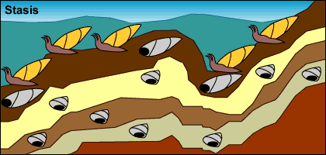
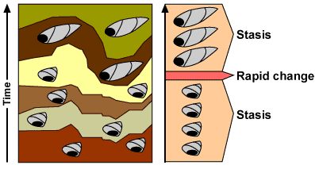

Slide 10
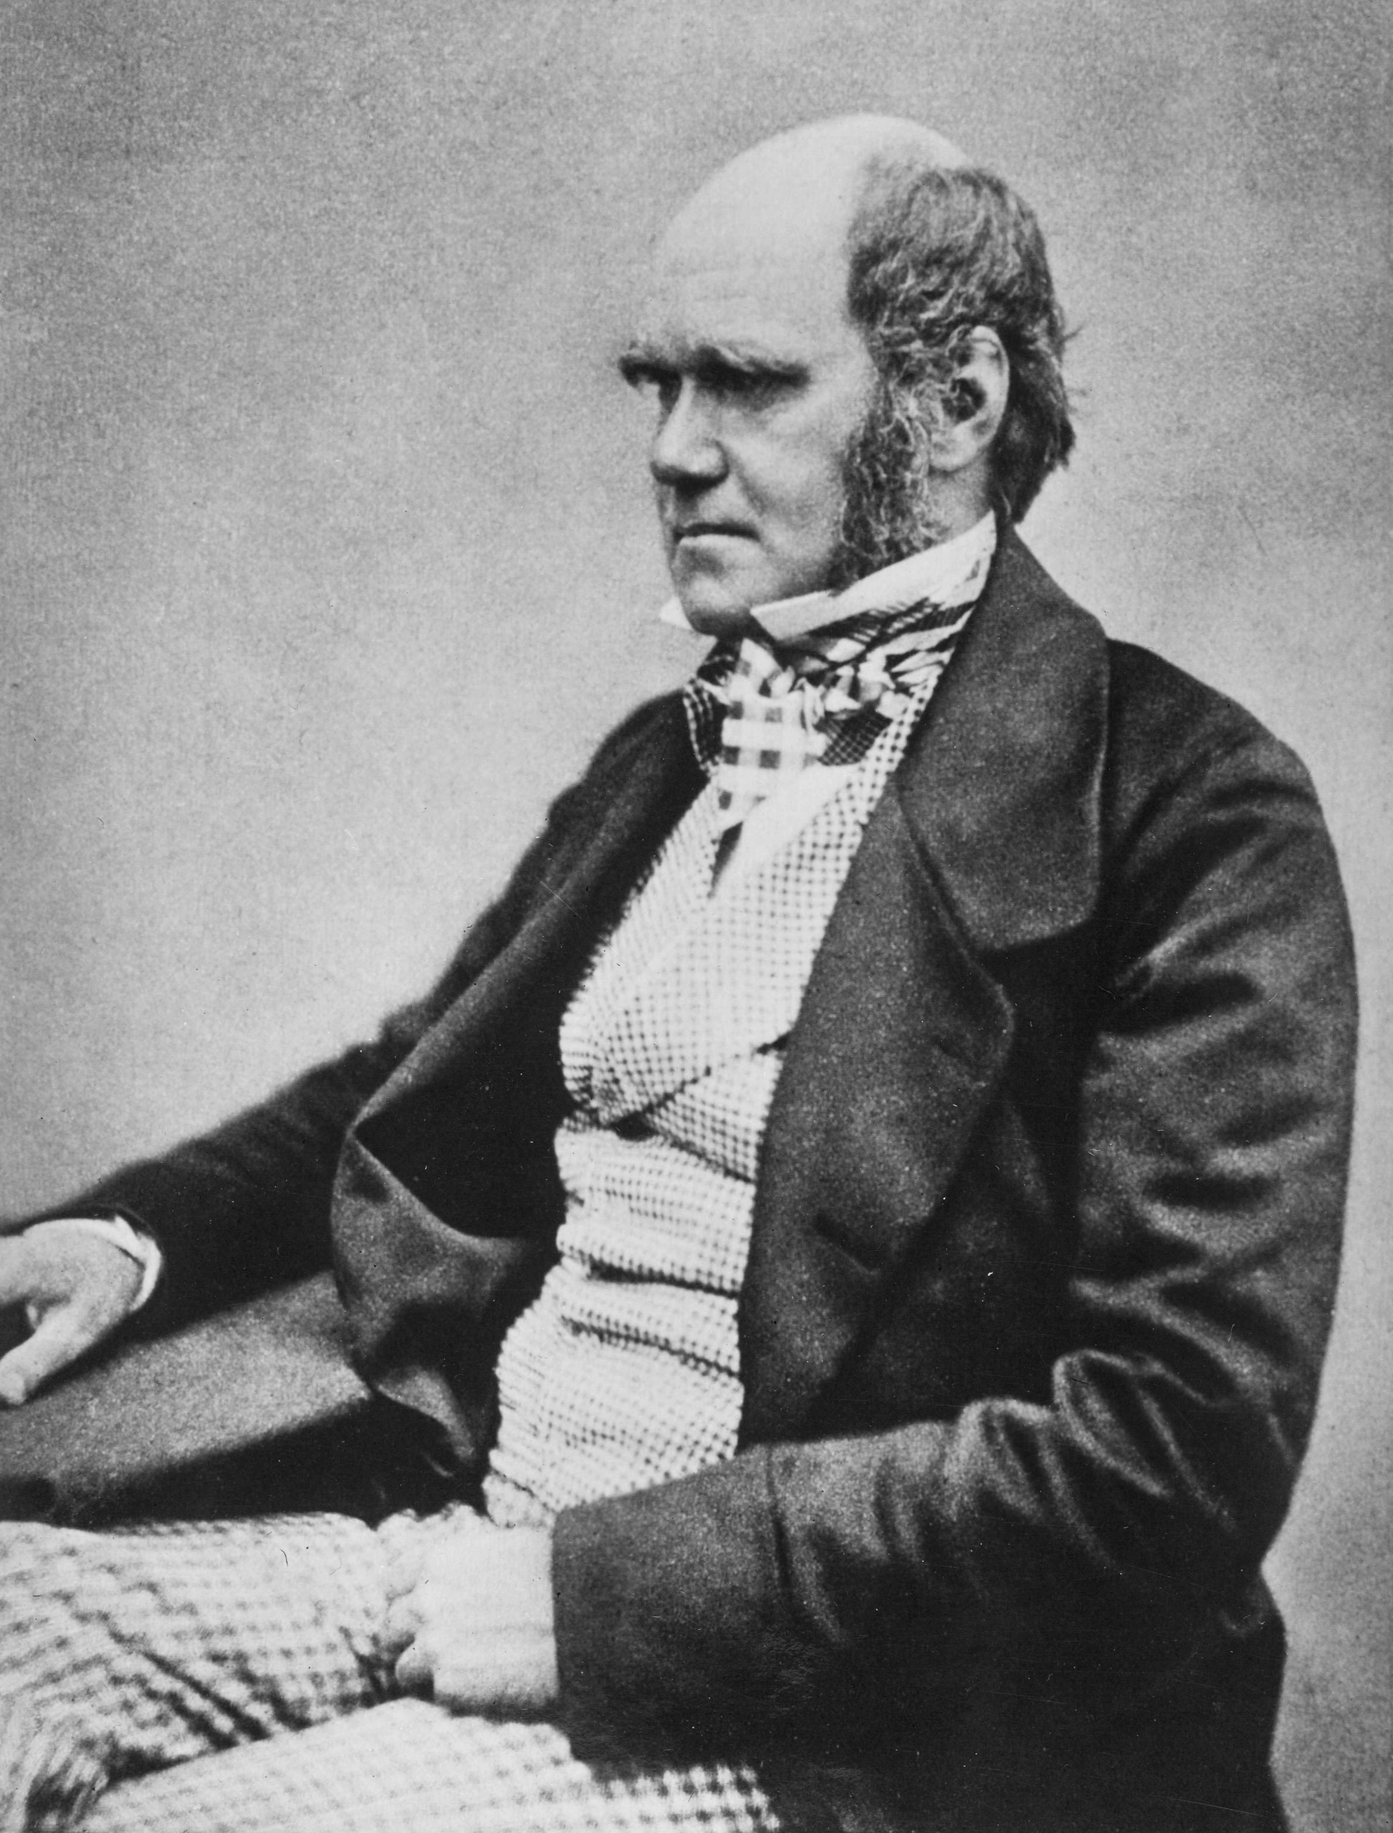
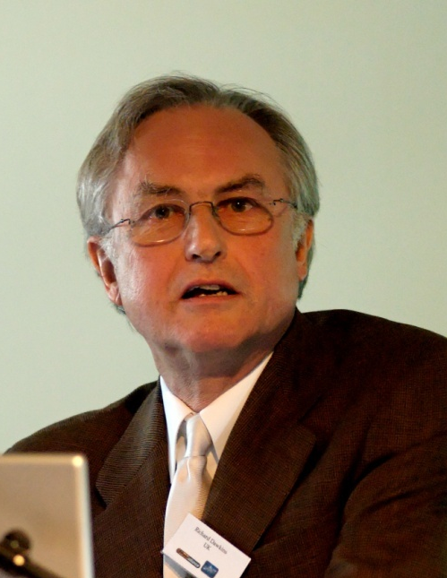
Druhy různých rodů a tříd se neměnily stejným tempem nebo
ve stejné míře (viz „živé fosilie“).
Období, během kterých se druhy měnily, byla krátká ve srovnání s obdobími, během nichž zůstaly nezměněny.
Kromě (neexistujícího) zcela konstantního tempa existuje pouze tempo proměnlivé – buď se mění v diskrétních krocích (punktuacionismus), nebo pozvolna. Stáze je tedy pouze extrémním případem pomalé evoluce.
R. Dawkins: Slepý hodinář

Slide 11
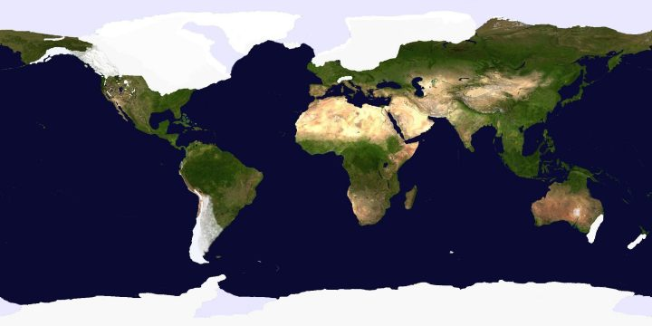
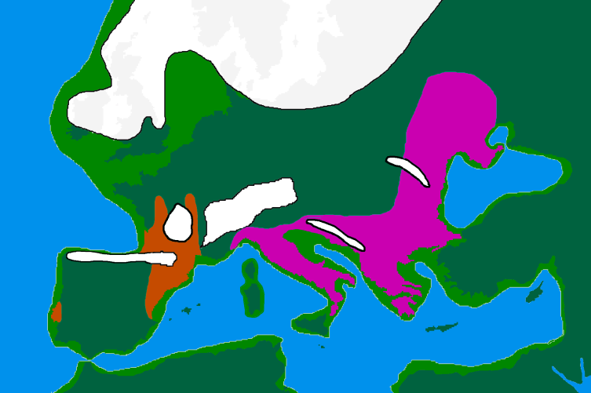
Punktuacionistický vývoj typický pro evoluci jazyka:
změny hraji důležitou roli v obdobich odštěpeni noveho jazyka z jazyka původniho
bantuská, indoevropská a austronéská skupina: 10-33 % rozdílů spojeno
s jazykovým štěpením
Jak vysvětlit stázi?
genetická nebo ontogenetická omezení
sledování habitatu (habitat tracking) – glaciální/interglaciální cykly
krátkodobá místní divergence – rychlé změny lokální a prostorově omezené

Slide 12
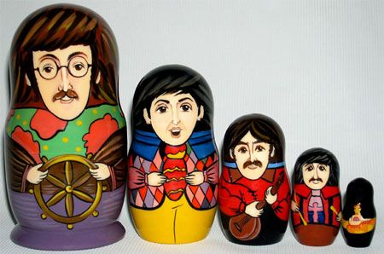
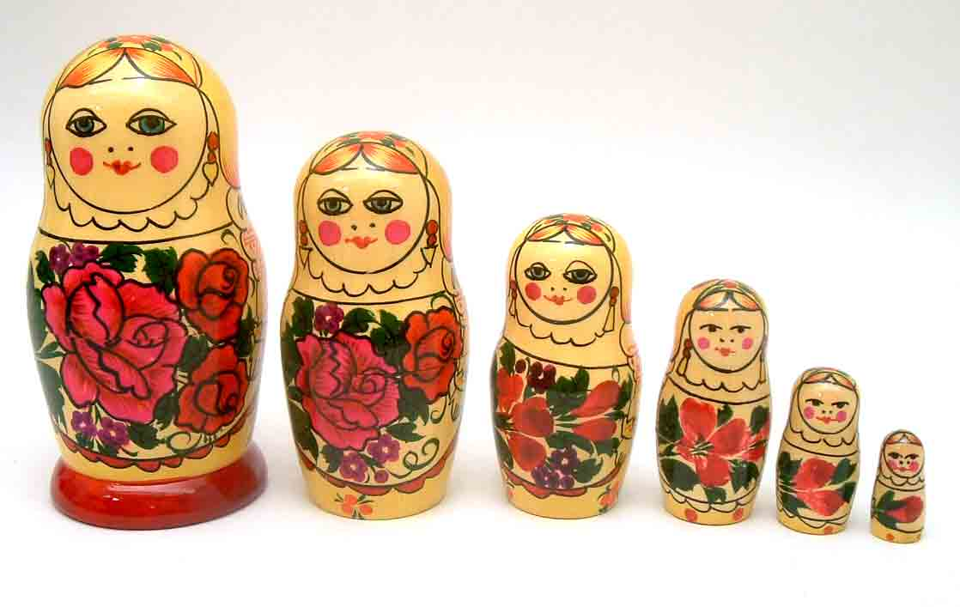
Vztah mikro- a makroevoluce
Steven M. Stanley (1975): makroevoluce oddělena od mikroevoluce
S.J. Gould (1980): „svržení neodarwinismu z trůnu“, „efektivní smrt
neodarwinismu“
Moderní syntéza úzká, extrapolacionistická a redukcionistická
Je makroevoluce skutečně odlišná od mikroevoluce?
evoluce koní
Darwinovy pěnkavy
evoluce savců
evoluce jako „matrjoška“

Slide 13
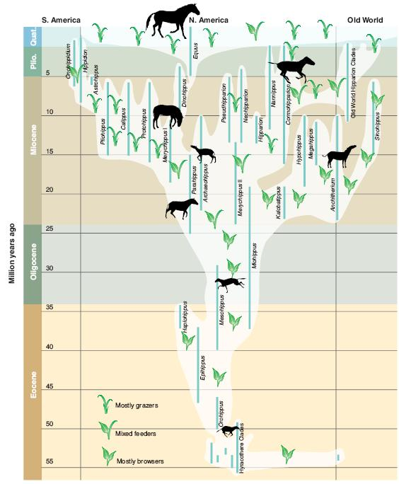
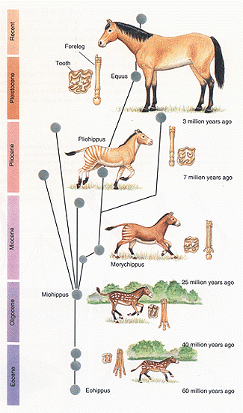
Evoluce koní:
2 rozměry zubů
průměrná rychlost vysvětlitelná působením usměrňující selekce
(stačí 2 selektivní smrti/milion jedinců/generaci)
jestliže N_{e} < 10⁴ jedinců, lze vysvětlit i pouhým driftem
podobně i jiné fosilie
grazing
browsing

Slide 14
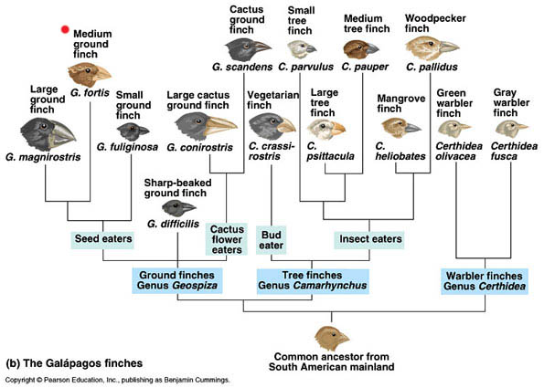
Darwinovy pěnkavy:
při známém stáří Galapág dost času k diverzifikaci do 14 druhů
(ve skutečnosti komplikovanější – reverze, možná extinkce některých
druhů)

Slide 15
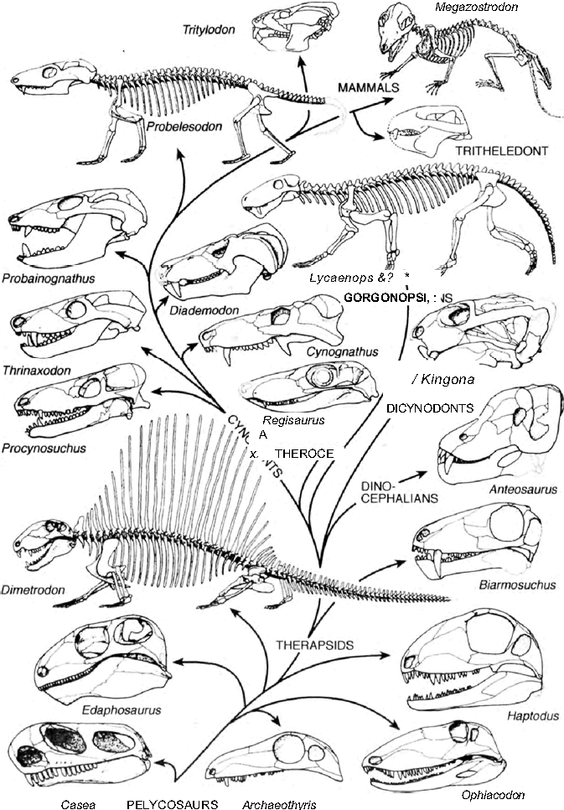
Evoluce savců z therapsidních plazů:
změny pozvolné
velké rozdíly mezi plazy a savci jsou
adaptivní u jednotlivých článků
⇒ stejné mechanismy jako
v mikroevoluci

Slide 16
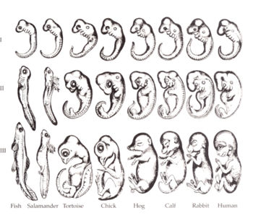
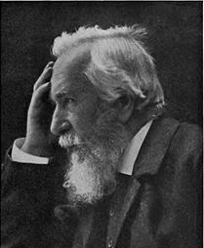
Vztah makroevoluce a ontogeneze
J. F. Meckel, E. Serres: embrya vykazují znaky embryí druhů, které
předchází na Scala Naturae
Ernst Haeckel – biogenetický zákon (= z. rekapitulace): ontogeneze
rekapituluje fylogenezi (např. žábry v embryonálním vývoji savců)

Slide 17
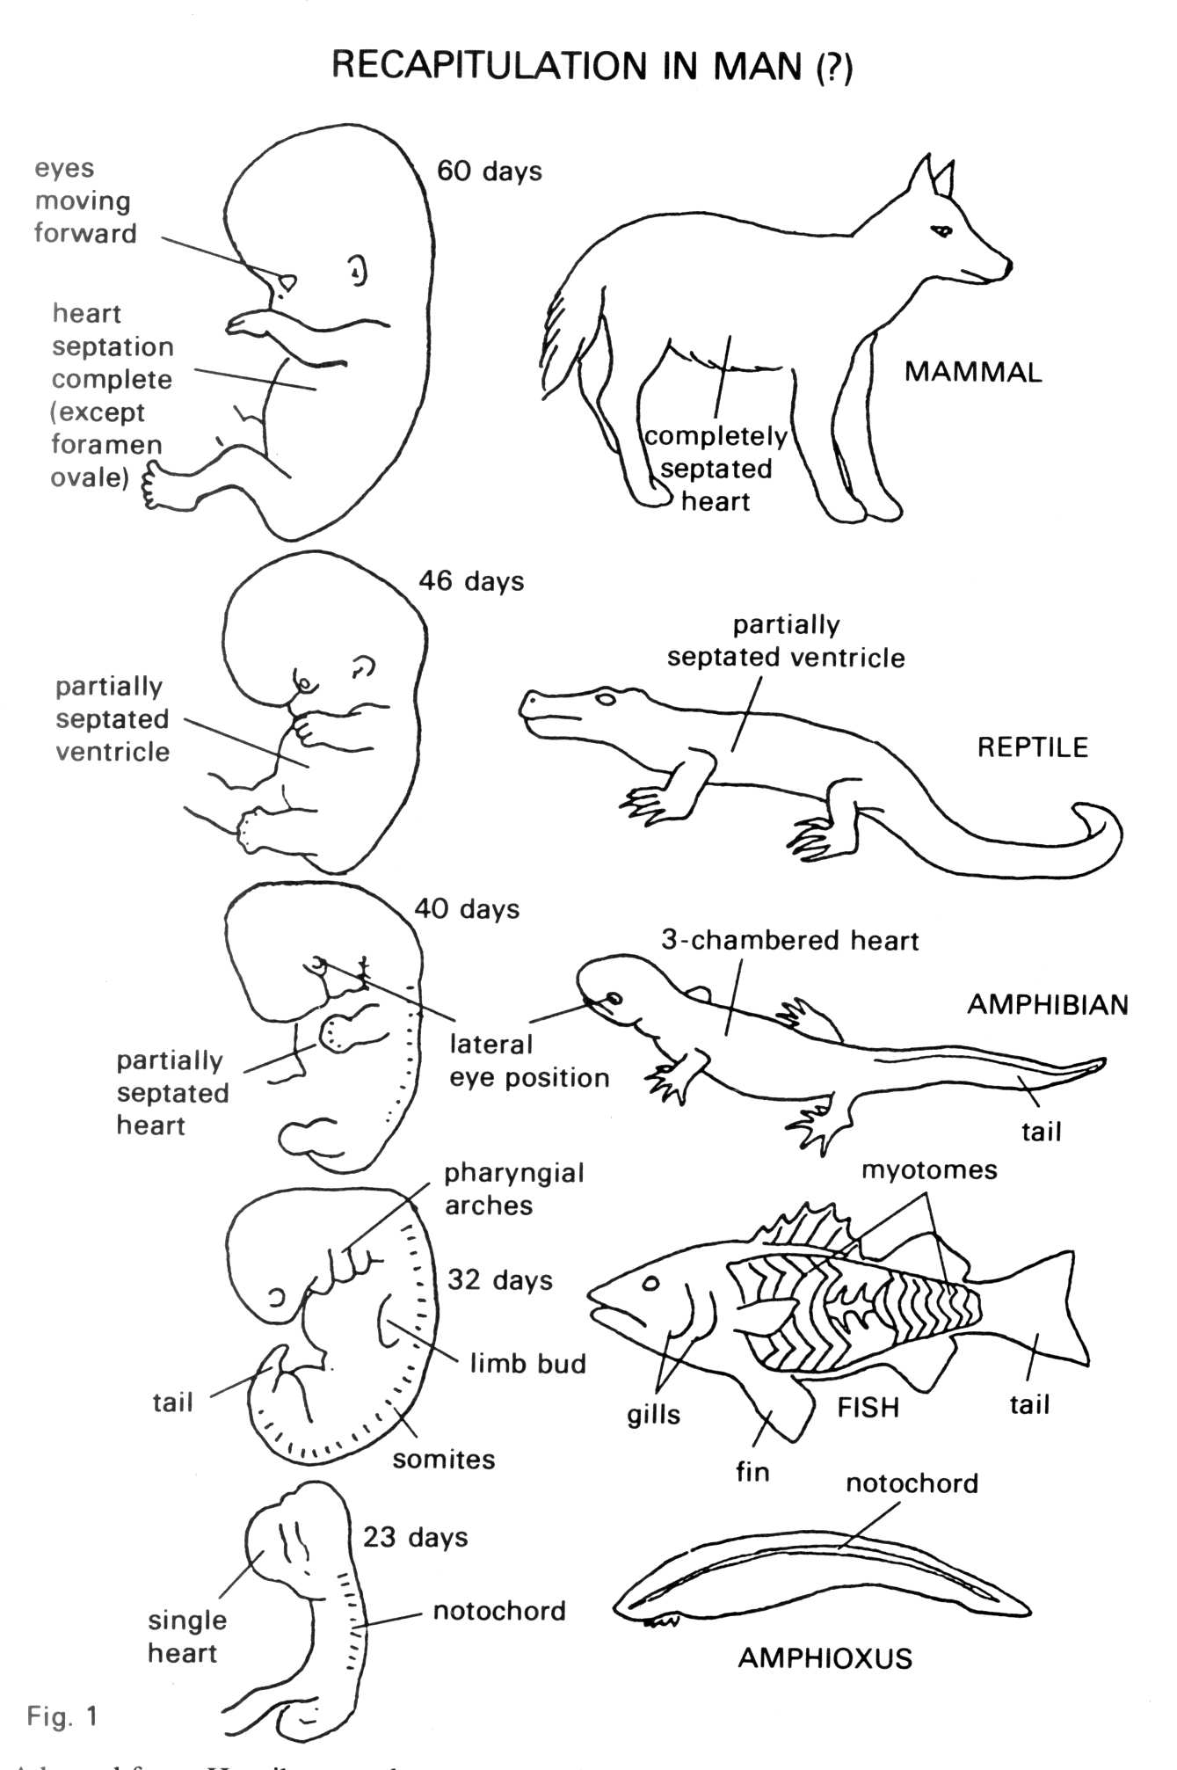

Slide 18
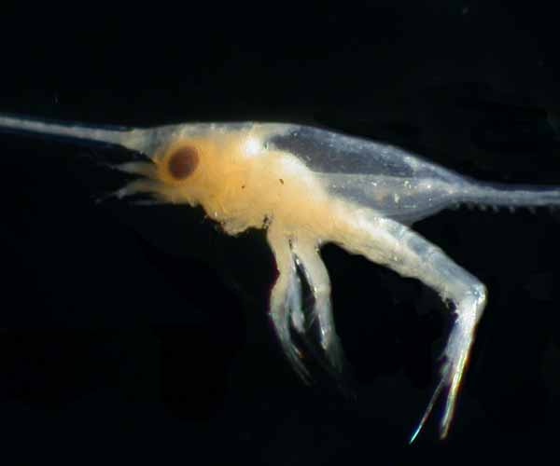
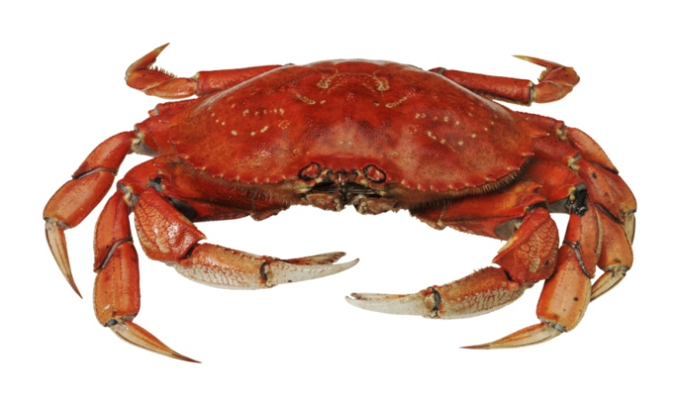
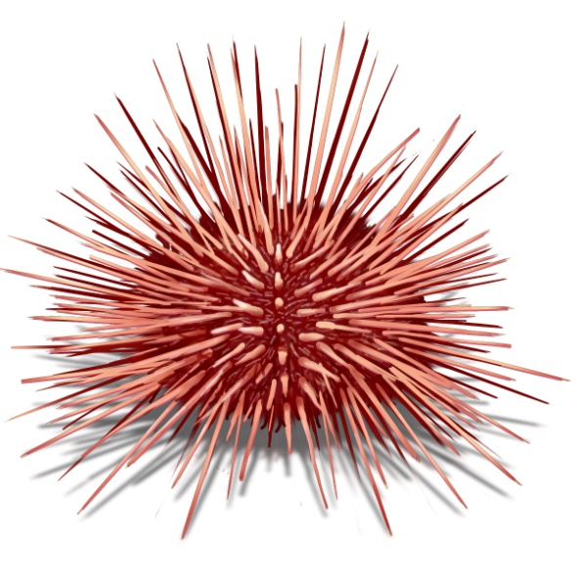
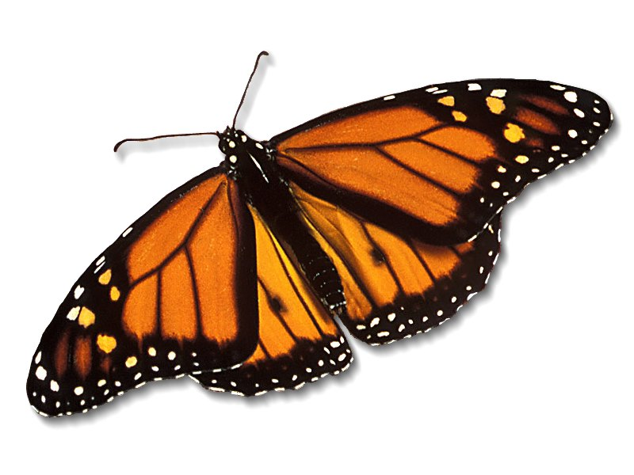
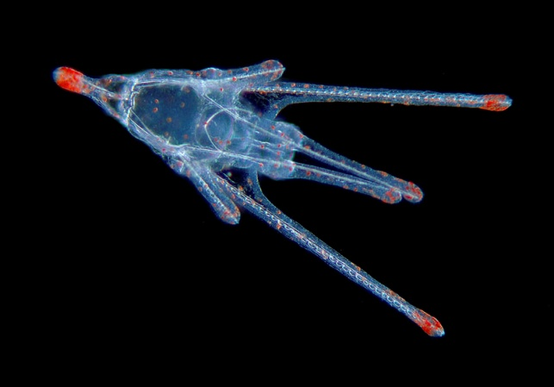
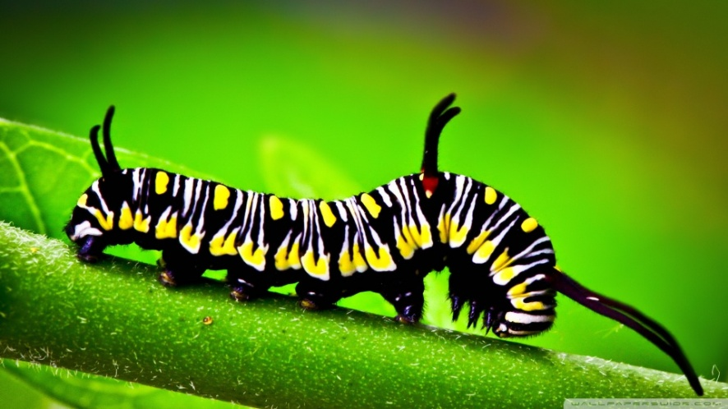
× specializované larvální formy (= neterminální adice): zoëa krabů,
Müllerova larva ostnokožců, housenka motýlů atd.
terminální vs. neterminální adice

Slide 19
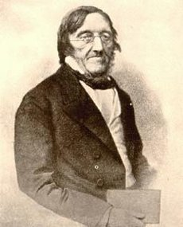
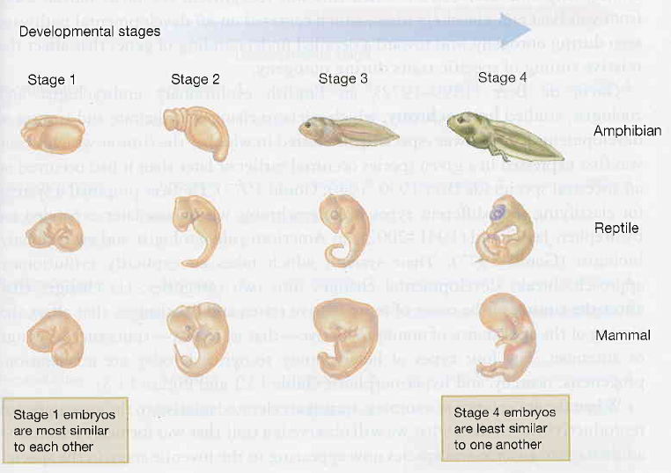
Karl Ernst von Baer – embryologické zákony:
Embrya obratlovců procházejí během svého vývoje stálými stádii, která nejsou totožná s žádným živočišným druhem.
Embrya příbuzných druhů se vzájemně podobají, nepodobají se dospělcům ancestrálních druhů.

Slide 20
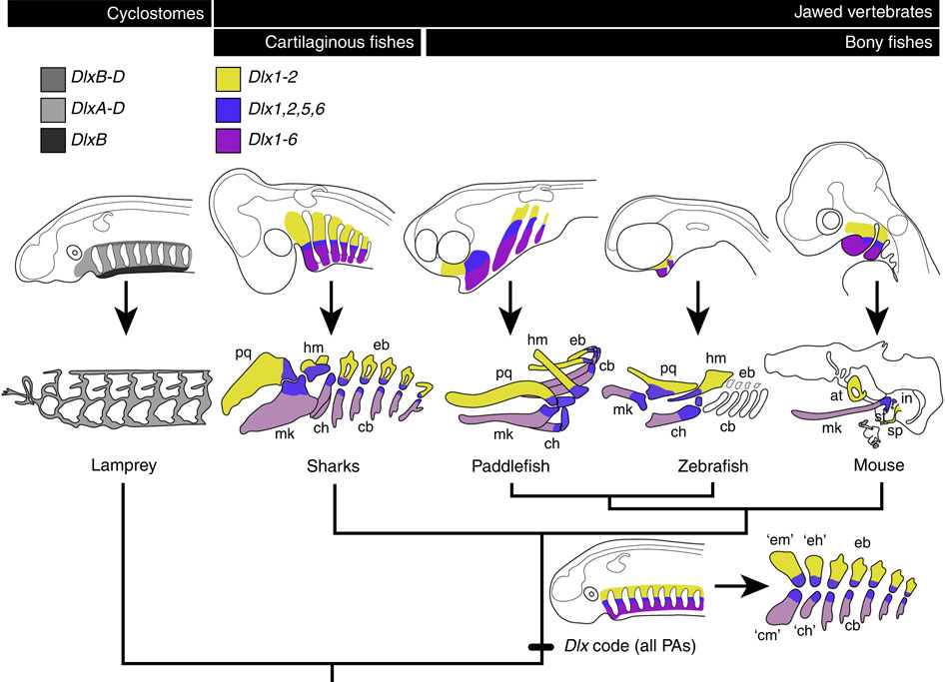
Karl Ernst von Baer – embryologické zákony:
1. zákon: obecné znaky velké skupiny živočichů
se u embrya vyskytují dříve než znaky speciální
(např. chrupavka u kostnatých ryb)

Slide 21
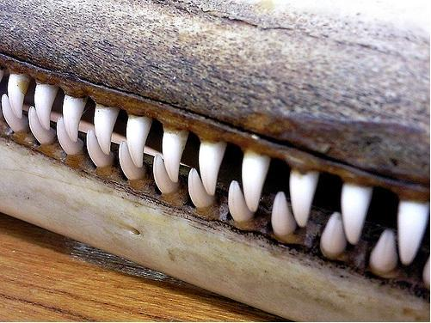
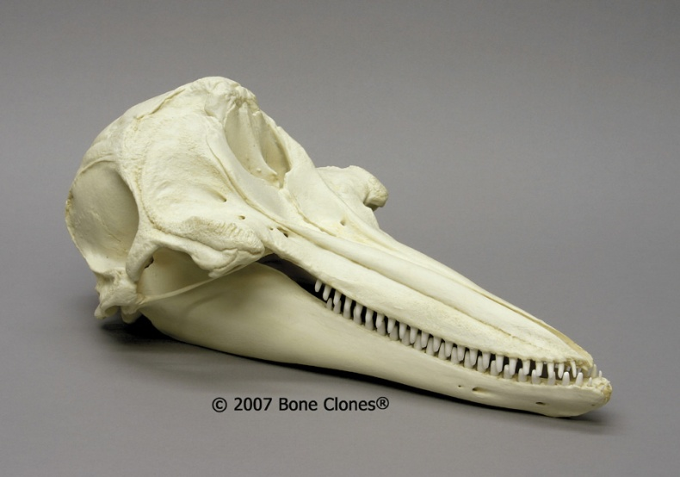
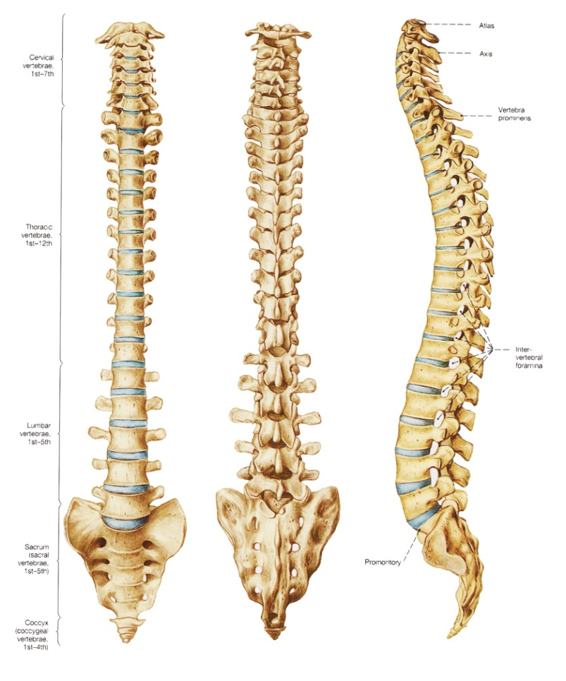
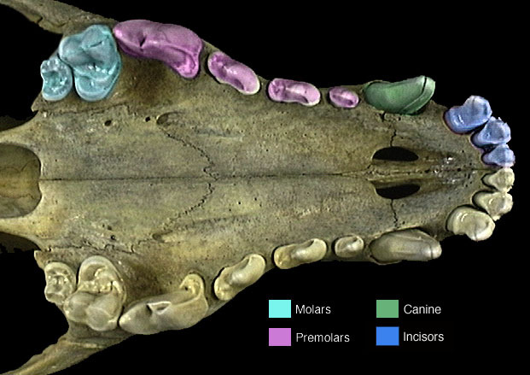
Obecné zákonitosti ontogeneze a evoluce:
modularizace a individualizace: seriální homologie a homonymie

Slide 22
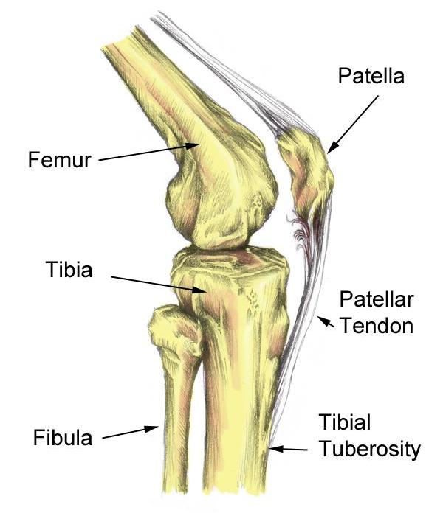

Obecné zákonitosti ontogeneze a evoluce:
heterotopie = změna pozice, kde dochází k fenotypovému projevu znaku
(např. fotosyntéza ve stonku sukulentů; sezamské kosti – patella,
osifikované šlachy v ocasu dinosaurů, „pandin palec“)

Slide 23

Obecné zákonitosti ontogeneze a evoluce:
heterochronie a alometrie

Slide 24
Heterochronie:
 |  | Somatické znaky | Reprodukční org.
peramofóza
pedomorfóza
= změna časování ontogenetických jevů:
1. rychlost procesu
2. začátek a konec procesu

Slide 25


Heterochronie:
 |  | Somatické znaky | Reprodukční org.
peramofóza | hypermorfóza | -- | zpomalení
 | akcelerace | akcelerace | --
pedomorfóza
hypermorfóza
Megaceros giganteus

Slide 26

Heterochronie:
 |  | Somatické znaky | Reprodukční org.
peramofóza | hypermorfóza | -- | zpomalení
 | akcelerace | akcelerace | --
pedomorfóza | progeneze | -- | akcelerace
 | neotenie | zpomalení | --

Slide 27

Heterochronie a alometrie:
akcelerace → peramorfóza
hypermofóza → peramorfóza
neotenie → pedomorfóza
progeneze → pedomorfóza

Slide 28



neotenie:
Ambystoma mexicanum

Slide 29




Slide 30


Slide 31

Neotenie u člověka?

Slide 32

Neotenické znaky člověka v porovnání se šimpanzem^{*)} (Wikipedie):
Hlava:
  zaoblená lebka
  tenké lebeční kosti
  redukované nadočnicové oblouky
  velký mozek
  plochý obličej
  rozšířený obličej
  bezsrstý obličej
  vlasy na vrcholu hlavy
  větší oči
  tvar uší
  malý nos
  malé zuby
  malá horní a dolní čelist
Genitálie:
  absence bakula (os penis)
  přítomnost panenské blány (hymen)
  vagína mířící kupředu
  Končetiny/postava:
  nohy delší než ruce
  struktura chodidla
  vzpřímená postava
„Nahé“ tělo
*) některé ve skutečnosti neotenní nejsou!

Slide 33
Vznik makroevolučních novinek:
změna funkce genového produktu:
enzym produkující pigment → změna zbarvení
trávicí enzym → změna potravních zvyklostí
ztráta funkce:
geny potlačující vlastní patogenitu
delece proteinu hostitele rozeznávaná parazitem (např. delece
CCR5-Δ32 v genu CCR5 → odolnost vůči viru HIV a neštovic
…. 5-14 % Evropanů, u Afričanů a Asiatů vzácná)
změny v regulaci genů
priony – nesprávná terminace translace ⇒ bovinní encefalopatie krav,
scrapie ovcí, kuru, varianta Creutzfeld-Jakobovy nemoci u člověka
role duplikace genů – umožněny radikálnější změny
symbióza, přenos genů (retroviry)
homeotické geny

Slide 34





Homeotické (Hox) geny
William Bateson: „homeosis“ = anatomické změny velkého rozsahu
(např. vývoj nadpočetného prstu, krční obratel místo hrudního, končetina
v ektopické pozici)

Slide 35

Homeotické (Hox) geny
Edward Lewis: homeotické geny = geny zodpovědné za základní
segmentaci mnohobuněčných živočichů – homeotické mutace nemění
počet segmentů, ale jejich identitu
kontrola transkripce dalších genů (např. Ubx pravděpodobně reguluje
85-170 „cílových“ genů)
určení základní segmentace těla
vysoká evoluční konzervativnost

Slide 36


Homeotické mutace
kyvadélka
(haltery)
Antennapedia
mutace v genu Ultrabithorax: 3. hrudní článek → 2.
Bithorax

Slide 37


Hox geny: základní antero-posteriorní segmentace těla
shluky lineární, stejné pořadí jako segmenty
T
A
působení Hox genů se překrývá

Slide 38
Drosophila: 1 vazbová skupina, 2 shluky:
Antennapedia (ANT-C)
Bithorax (BX-C)
obratlovci:
4 vazbové skupiny

Slide 39


Slide 40


Slide 41

Homeobox: 180 bp → homeodoména
60 AA (regulace exprese)
homeodoména

Slide 42

Hox-geny jsou vysoce konzervativní

Slide 43



ParaHox geny
MADS-box geny u rostlin

Slide 44


3 hypotézy vzniku dvoukřídlosti:
brouk
vážka
exprese proteinu Ubx:
octomilka
rozhraní mezi T2 a T3

Slide 45

původní funkce:
vývoj žilnatiny
ztráta
funkce ...
... ale vznik balonovitých halter
u motýlů navíc morfologie šupin a zbarvení křídel

Slide 46

Evoluce hrudních segmentů u korýšů – posun předozadního rozhraní
exprese genu Ubx:
hrudní segmenty: klanonožci – 6, humr – 8, žábronožky – 11 (ancestrální)
pohyb → maxillipedy
silná exprese Ubx
slabá exprese Ubx

Slide 47



posun předozadního rozhraní exprese genu Ubx = místo přechodu
lokomočních článků a maxilliped
např. vidlonožci: 2. článek, krevety: 4. článek
2. hrudní končetina vidlonožců = přechodný článek mezi 1. (maxillipeda)
a 3. končetinou (lokomoce)

Slide 48



Kromě transkripčních faktorů i regulační enhancery:

Slide 49

Makroevoluční trendy
druhová selekce
trendy: skutečné × pasivní (např. efekt zdi)
Edward Drinker Cope: trend k růstu velikosti
Druhová selekce:
= preferenční přežívání nebo proliferace druhů
různé tempo speciací
různé tempo extinkcí

Slide 50
znak spojen s rozdílným přežíváním nebo speciací
tyto vlastnosti nezávislé na přírodním výběru
znak je heritabilní při speciaci
DS podporuje pouze neadaptivní trendy
(jinak = přírodní výběr)
Nutno dokázat:
větší rychlost speciace/menší rychlost extinkce v liniích, které se odchylují
od průměru ve směru trendu
trend a rozložení rozdílných rychlostí speciace/extinkce nejsou způsobeny
posunem ve fosilním záznamu
trend a rozložení rozdílných rychlostí speciace/extinkce nejsou způsobeny
přírodním výběrem

